Slide 1
Oferta monetaria y POLITICA MONETARIA Parte 2
FACULTAD DE CIENCIAS EMPRESARIALES Y ECONÓMICAS
CARRERA DE ECONOMÍA
TEORIA Y POLITICA MONETARIA
Metodología IATC

Slide 2
IMPACTO (IATC)

Slide 3
Logro de aprendizaje:
Comprender la politica monetaria

Slide 4
CONTENIDO DETALLADO
Política monetaria
Operaciones de mercado abierto
Operaciones de moneda extranjera
Otras medidas

Slide 5
ADQUISICIÓN (IATC)

Slide 6
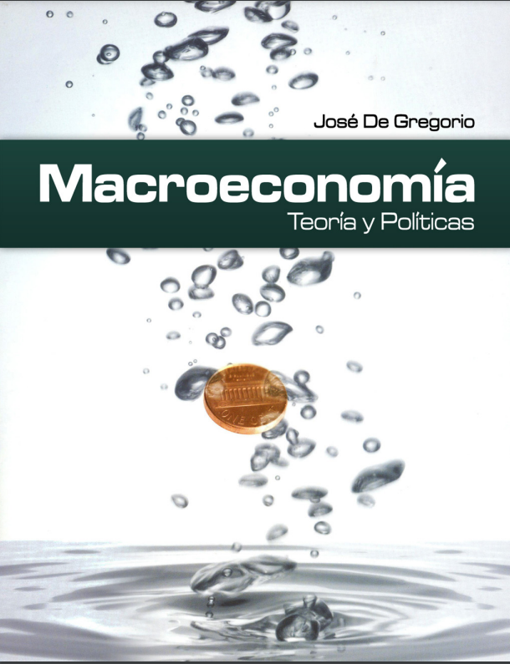

Slide 7
Fuente:
De Gregorio Macroeconomía (7a ed.):
Capitulo 16: Oferta de dinero, politica monetaria e inflación (415-443)

Slide 8
OFERTA MONETARIA: LOS INSTRUMENTOS DE LA POLITICA MONETARIA

Slide 9
Política Monetaria
¿Qué hacen los bancos?
Bancos
Activos
Pasivos
Reservas
Préstamos
RIN de Bancos
VF (bonos)
Depósitos
Credito Interno Neto (S. Privado)
Banco central
Activos
Pasivos
Valores financieros (Bonos)
Credito Interno Neto (S. Público o S. Privado)
RIN
Efectivo o circulante
Reservas (encaje)

Slide 10
Política Monetaria
El Banco Central (BC) utiliza 3 tipos principales de operaciones para modificar el stock de dinero de alto poder expansivo o base monetaria:
–Operaciones de Mercado Abierto
–Operaciones de Descuento
–Operaciones en Moneda Extranjera

Slide 11
Política Monetaria
Operaciones de Mercado Abierto
Son las transacciones de los bancos centrales cuando compran y venden bonos en el mercado abierto (mercado secundario).
Una compra de instrumentos financieros por parte de BC, incrementa la oferta de dinero de alto poder en manos del público. Sucede a la inversa en el caso de una venta de instrumentos.

Slide 12
Política Monetaria
Operaciones de Mercado Abierto
Comprando y vendiendo bonos del Estado por el banco central:
Comprar bonos aumenta la oferta monetaria
Vender bonos disminuye la oferta monetaria

Slide 13
Política Monetaria
Facilidades financieras (de crédito y depósito)
Préstamos a la banca comercial
Ventanilla de descuento y/o redescuento
Depósitos remunerados

Slide 14
Política Monetaria
Redescuento
El BC compra papel comercial (deuda de corto plazo) o bonos de empresas privadas.
Sus efectos monetarios son similares a los de una operación en el mercado abierto.

Slide 15
Política Monetaria
Ventanilla de Descuento
En esta modalidad el BC presta dinero al Sector Privado, ya sea a la banca (más común) y/o a las empresas.
La tasa de interés cobrada a los bancos comerciales es llamada tasa de descuento.
Un préstamo otorgado por esta modalidad produce un incremento de la base monetaria igual al monto del préstamo.

Slide 16
Política Monetaria
Ventanilla de Descuento
Los bancos usan esta opción crediticia por 2 motivos:
Ajustar sus niveles de reservas en efectivo para alcanzar un mínimo deseado u obligatorio (que veremos luego).
Obtener fondos para préstamos adicionales en el caso de que el mercado sea atractivo (decidirá entre prestarse de otros bancos [tasa de fondos interbancarios] y el BC [tasa de descuento] )

Slide 17
Política Monetaria
Operaciones en Moneda Extranjera
También puede afectar la oferta monetaria al comprar o vender activos denominados en moneda extranjera.
En el caso más simple, el BC compra o vende moneda extranjera a cambio de moneda local.
No sólo afecta el nivel de oferta monetaria sino el tipo de cambio

Slide 18
Política Monetaria
Encaje legal (requisitos de reservas bancarias)
Ajustar (al alza o a la baja) los depósitos que los bancos deben mantener en reserva.
Reducir el encaje: más créditos disponibles
Aumentar el encaje: menos créditos disponibles

Slide 19
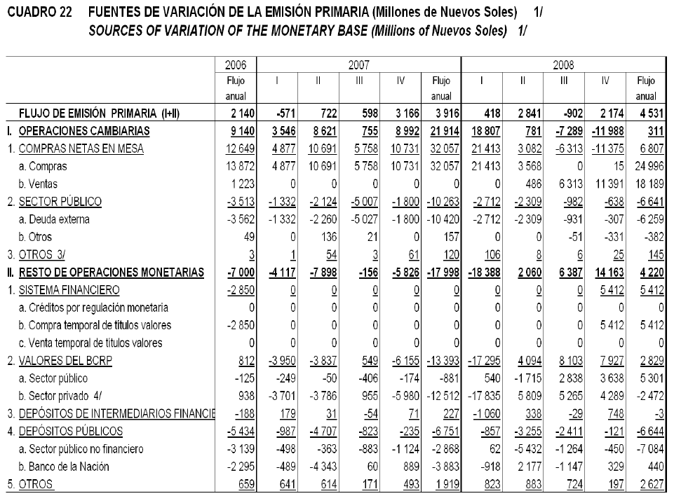
Política monetaria

Slide 20
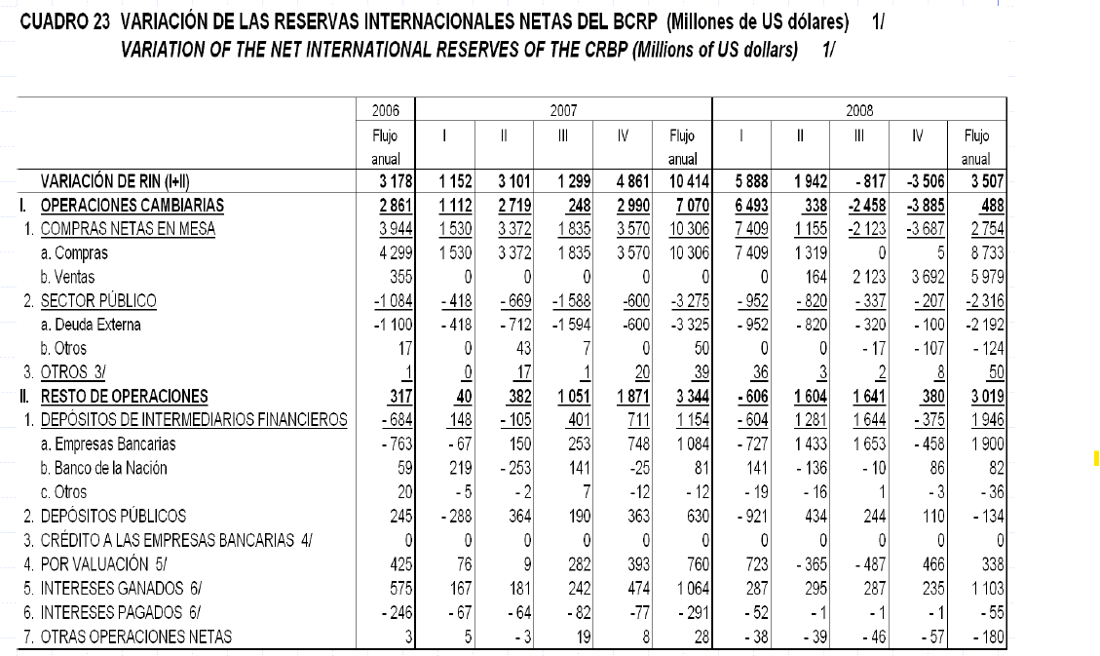
Política monetaria

Slide 21
Política Monetaria
Operaciones No convencionales
Programas de crédito directo
Préstamos a sectores específicos
Forward Guidance
Comunicar planes futuros de política monetaria para influir en las expectativas de los agentes económicos
Regulación macroprudencial
Límites a los préstamos, coeficientes de liquidez (en moneda extranjera)

Slide 22
Política Monetaria
Operaciones No convencionales
Flexibilización cuantitativa (Quantitative easing: QE)
El banco central compra activos a largo plazo (bonos corporativos, hipotecarios, etc) para bajar las tasas de interés a largo plazo.
Quantitative Tapering

Slide 23
Política Monetaria
Esterilización

Slide 24
TRANSFERENCIA (IATC)

Slide 25
SET DE EJERCICIOS 1

Slide 26
CIERRE (IATC)

Slide 27
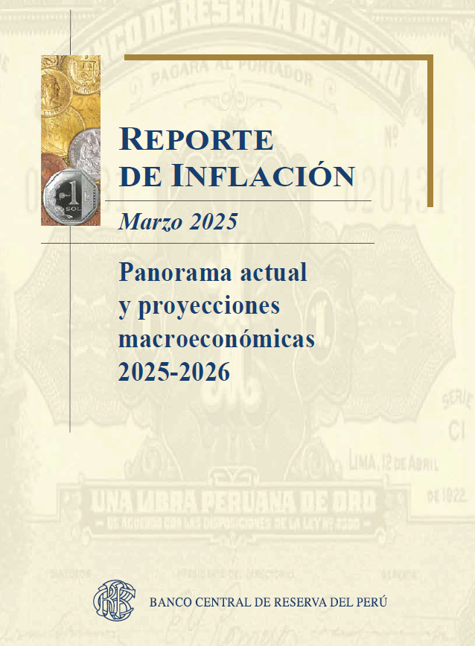
Actividad de cierre
Se evalúa lo aprendido por medio:
De comentarios de noticias de la actualidad relacionados al señoreaje, inflación y emisión de dinero

